Slide 1
第八章：集成学习

Slide 2
集成学习
个体与集成
Boosting
Adaboost
Bagging与随机森林
结合策略
平均法
投票法
学习法
多样性
误差-分歧分解
多样性度量
多样性扰动

Slide 3
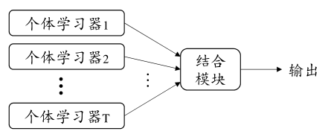
个体与集成
集成学习(ensemble learning)通过构建并结合多个学习器来完成学习任务，通常可获得比单一学习器更良好的泛化性能。
图8.1 集成学习示意图
同质集成：个体学习器称为“基学习器”（个体分类器算法类型相同）。
异质集成：个体学习器称为“组件学习器”（个体分类器算法类型不同）。

Slide 4
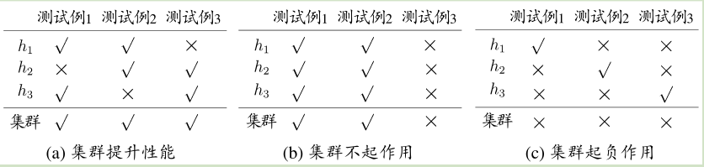
个体与集成
考虑一个简单的例子，在二分类问题中，假定3个分类器在三个测试样本上的表现如下图所示，其中√ 表示分类正确，X 号表示分类错误，集成的结果通过投票产生。
集成个体应：好而不同；
个体学习器要有一定的准确性和多样性，学习器间要有差异；

Slide 5



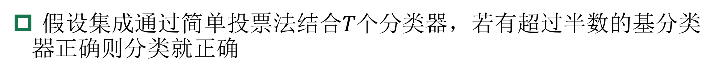

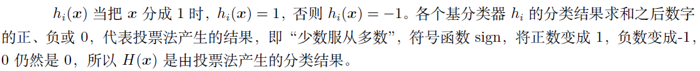
个体与集成 – 简单分析
考虑二分类问题 和真实函数f(x)，假设基分类器的错误率为𝜖 ，即对每个基分类器 有

Slide 6
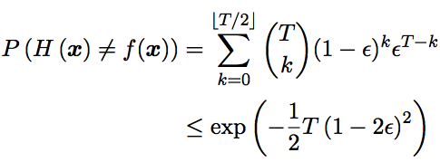
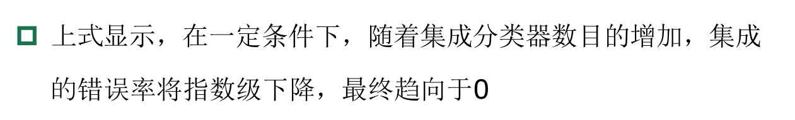
个体与集成 – 简单分析
假设基分类器的错误率相互独立，则由Hoeffding不等式可得集成的错误率为：

Slide 7
个体与集成 – 简单分析
上面的分析有一个关键假设：基学习器的误差相互独立
现实任务中，个体学习器是为解决同一个问题训练出来的，显然不可能互相独立
个体学习器的“准确性”和“多样性”本身存在冲突
当增加多样性会提高准确性，但当多样性增加到一定程度时，准确性会下降。
如何产生“好而不同”的个体学习器是集成学习研究的核心
集成学习大致可分为两大类：序列化方法，并行化方法

Slide 8
个体与集成
集成学习(ensemble learning)通过构建并结合多个学习器来完成学习任务，通常可获得比单一学习器更良好的泛化性能。
目前集成学习主要分为2大类：
一类是以boosting、Adaboost等算法为代表的，个体学习器是串行序列化生成的、具有依赖关系，它试图不断增强单个学习器的学习能力。
一类是以bagging、Random Forest等算法为代表的，各个学习器之间相互独立、可同时生成的并行化方法；

Slide 9
集成学习
个体与集成
Boosting
Adaboost
Bagging与随机森林
结合策略
平均法
投票法
学习法
多样性
误差-分歧分解
多样性度量
多样性扰动

Slide 10
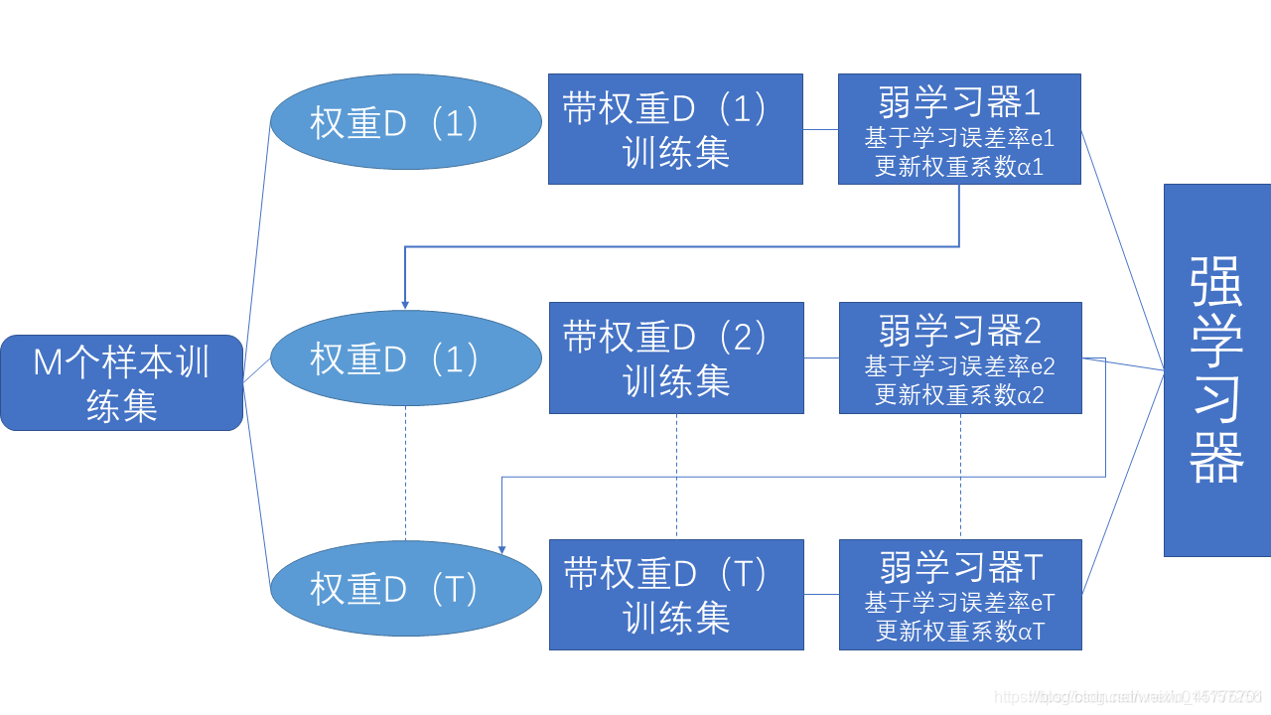
Boosting
Boosting是一族可将弱学习器提升为强学习器的算法。
工作机制:(1)先从初始训练集训练出一个基学习器，（2）再根据基学习器的表现对训练样本分布进行调整，使得先前基学习器分错的训练样本在后续得到更多关注，然后再基于调整后的样本分布来训练下一个基学习器；（3）重复步骤（2），直到基学习器数目达到指定的值T，最终将这T个基学习器进行加权组合。
个体学习器存在强依赖关系
串行生成
每次调整训练数据的样本分布

Slide 11
Boosting
AdaBoost：从弱学习算法出发，反复学习得到一系列弱分类器(又称基本分类器)，然后组合这些弱分类器构成一个强分类器。
要解决的两个问题：
1. 每一轮如何改变训练数据的权值或概率分布：提高那些被前一轮错误分类样本的权值，降低那些被正确分类样本的权值。
2. 如何将弱分类器组合成一个强分类器：加大分类误差小的弱分类器权值，减小分类误差率大的弱分类器权值。
Boosting族算法最著名的代表是AdaBoost

Slide 12
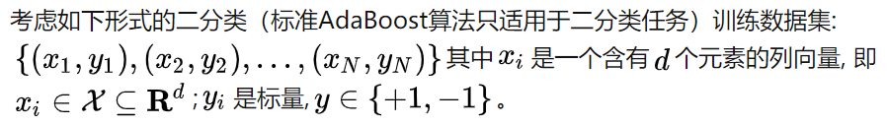
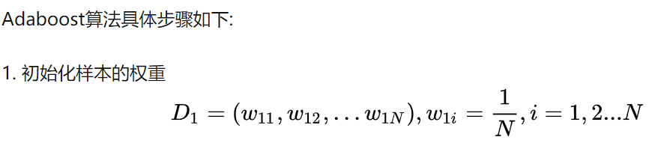
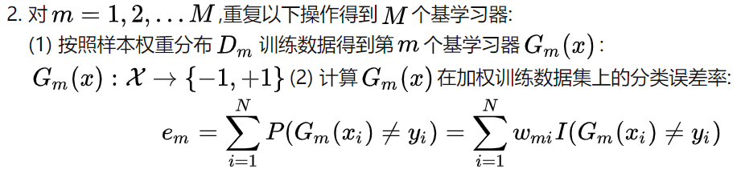
Boosting - Boosting算法

Slide 13
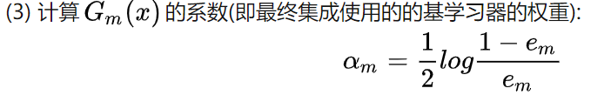
Boosting - Boosting算法

Slide 14
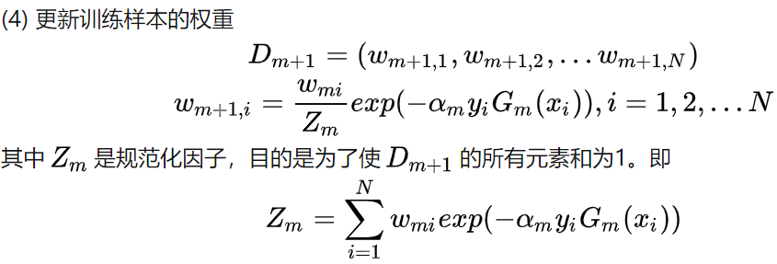

Boosting - Boosting算法

Slide 15
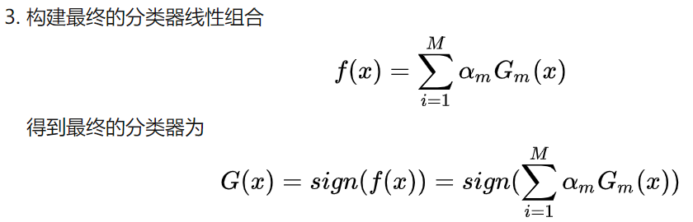
Boosting - Boosting算法

Slide 16
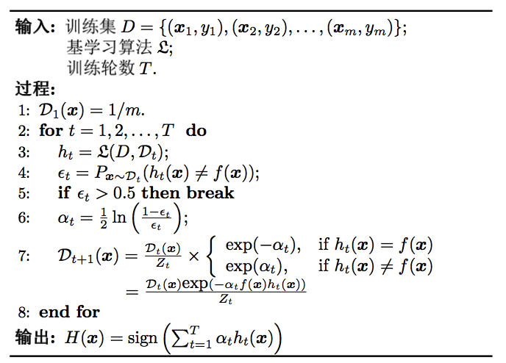
Boosting – AdaBoost算法
式（8.11）推导得出
式（8.19）推导得出

Slide 17
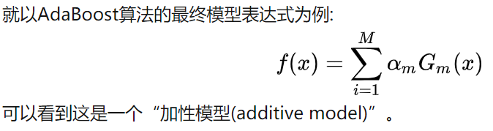
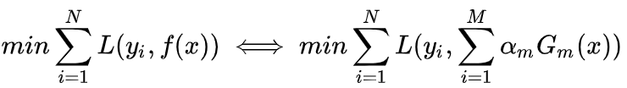
Boosting – AdaBoost算法
前向分步算法
希望这个模型在训练集上的经验误差最小，即

Slide 18
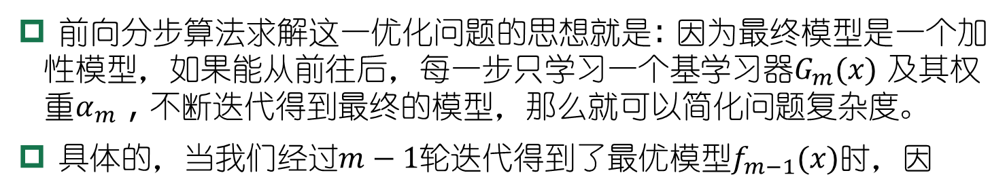


Boosting – AdaBoost算法
所以此轮优化目标就为

Slide 19

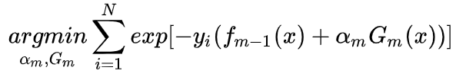
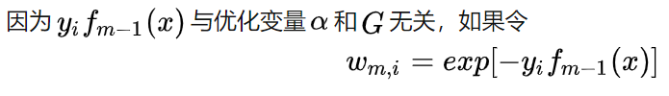
Boosting – AdaBoost算法
AdaBoost算法证明
前向分步算法逐一学习基学习器，这一过程也即AdaBoost算法逐一学习基学习器的过程。
将指数损失函数代入，则优化目标为：

Slide 20
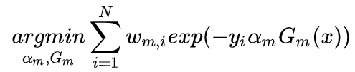
Boosting – AdaBoost算法
AdaBoost算法证明
前向分步算法逐一学习基学习器，这一过程也即AdaBoost算法逐一学习基学习器的过程。
将指数损失函数代入，则优化目标为：

Slide 21
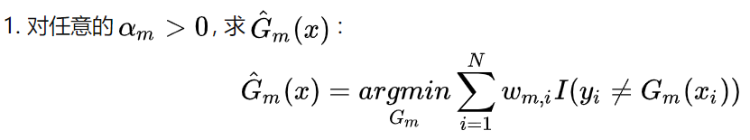
Boosting – AdaBoost算法

Slide 22

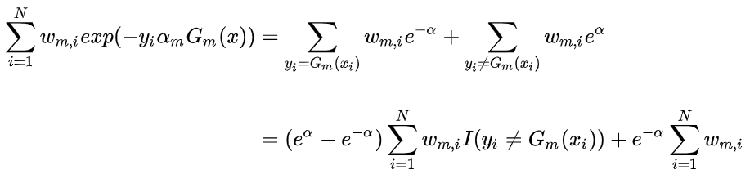
Boosting – AdaBoost算法

Slide 23
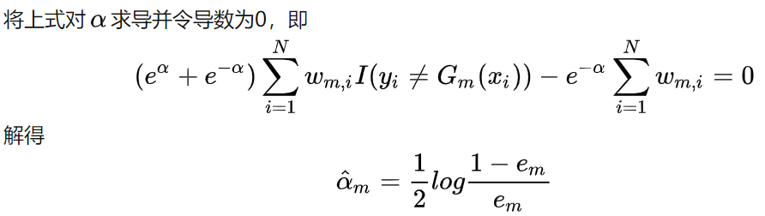
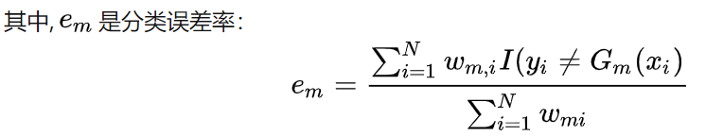
Boosting – AdaBoost算法
分母求和值恒为1

Slide 24


Boosting – AdaBoost算法
$$Z_{m}$$
由此可见，AdaBoost算法步骤是可以经过严密推导得来的。推导有如下关键点:
AdaBoost算法是一个加性模型，将其简化成前向分步算法求解；
将0/1损失函数用数学性质更好的指数损失函数替代。

Slide 25
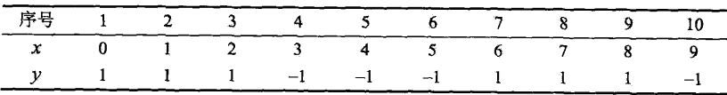


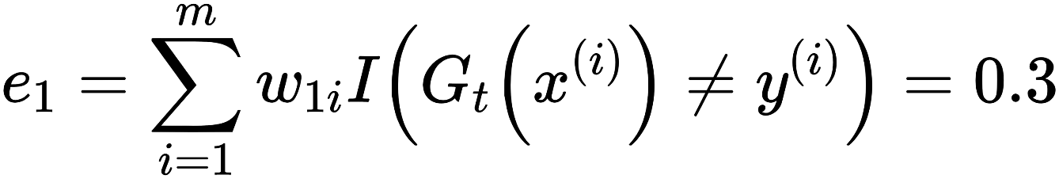

Boosting – AdaBoost算法
例：假设弱分类器由x<v或x>v产生，其阈值v使该分类器在训练集上的分类误差率最低。
初始化
对m=1
a、在权值分布为D1的数据集上，阈值取2.5，分类误差率最小，基本弱分类器：
b、G1(x)的误差率 ：
c、G1(x)的系数：

Slide 26
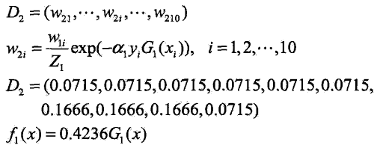
Boosting – AdaBoost算法
例子：
d、更新训练数据的权值分布
弱基本分类器G1(x)=sign[f1(x)]在更新的数据集上有3个误分类点
6个

Slide 27


Boosting – AdaBoost算法
例子：
弱分类器 1
强分类器：
预测结果：
√
√
√
√
√
√
×
×
×
√
有三个误分类点 7，8，9

Slide 28

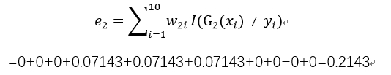


Boosting – AdaBoost算法
例子：
6个
对m=2
a、在权值分布D2上，阈值v=8.5时，分类误差率最低
b、误差率
c、计算
d、更新权值分布
分类器G2(x)=sign[f2(x)]有三个误分类点

Slide 29



Boosting – AdaBoost算法
例子：
弱分类器 1
弱分类器 2
强分类器：
预测结果：
√
√
√
×
×
×
√
√
√
√
仍然有三个误分类点 4，5，6

Slide 30


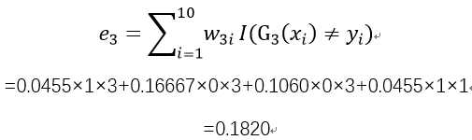

Boosting – AdaBoost算法
例子：
对m=3
a、在权值分布D3上，阈值v=5.5时，分类误差率最低
b、误差率
c、计算
d、更新权值分布
分类器G3(x)=sign[f3(x)]

Slide 31

Boosting – AdaBoost算法
例子：
弱分类器 1
弱分类器 2
弱分类器 3
强分类器：
预测结果：
√
√
√
√
√
√
√
√
√
√
可以算出，全部分类正确

Slide 32
Boosting – AdaBoost算法
例子：
弱分类器 1
弱分类器 2
弱分类器 3
强分类器：
预测结果：
√
√
√
√
√
√
√
√
√
√
可以算出，全部分类正确

Slide 33
Boosting – AdaBoost注意事项
Boosting算法要求基学习器能对特定的数据分布进行学习，可通过以下两种方式实施：
重赋权法
在训练过程的每一轮中，根据样本分布为每个训练样本重新赋予权重；
重采样法
在每一轮学习中，根据样本分布对训练集重新采样，再用重新采样得到的样本集对基学习器进行训练；
重启动，避免训练过程过早停止；
注意：这两种方法能否持续到预设T轮完成？

Slide 34
Boosting – AdaBoost实验
好瓜
好瓜
好瓜
0.6
坏瓜
0.6
坏瓜
0.6
坏瓜
含糖率
含糖率
含糖率
0.4
0.4
0.4
0.2
0.2
0.2
0
0.2
0.4
0.6
0.8
0
0.2
0.4
0.6
0.8
0
0.2
0.4
0.6
0.8
密度
密度
密度
(a) 3个基学习器
(b) 5个基学习器
(c) 11个基学习器
从偏差-方差的角度：Boosting主要降低偏差，能基于泛化性能相当弱的学习器构造出很强的集成

Slide 35
集成学习
个体与集成
Boosting
Adaboost
Bagging与随机森林
结合策略
平均法
投票法
学习法
多样性
误差-分歧分解
多样性度量
多样性扰动

Slide 36
Bagging与随机森林
给定训练数据集，一种可能的做法是对训练样本进行采样，产生出若干个不同的子集，再从每个数据子集中训练出一个基学习器。由于训练数据不同，获得的基学习器可望具有比较大的差异。
为了获得好的集成，个体学习器不能太差。如果采样出的每个子集都完全不同，则每个基学习器只用到了一小部分训练数据，甚至不足以进行有效学习，因此无法确保产生较好的基学习器。
解决方法：使用相互有交叠的采样子集；

Slide 37
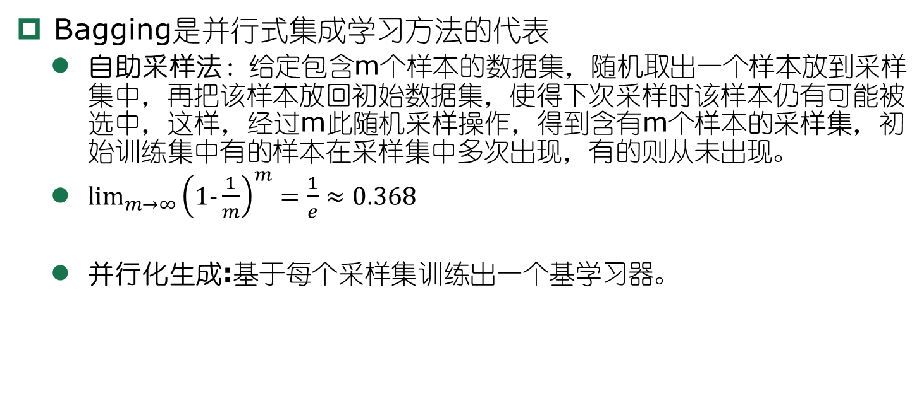
Bagging与随机森林

Slide 38
Bagging与随机森林
Bagging的基本流程
采样出T个含m个训练样本的采样集，然后基于每个采样集训练出一个基学习器，再将这些基学习器进行组合。
在对预测输出进行组合时，Bagging通常对分类任务使用简单投票法，对回归任务使用简单平均法。
1
最终学习结果
1
1
2
1
学习结果
分类模型
分类模型
分类模型
分类模型
基学习器
数据子集1
数据子集2
数据子集3
…
数据采样
数据

Slide 39
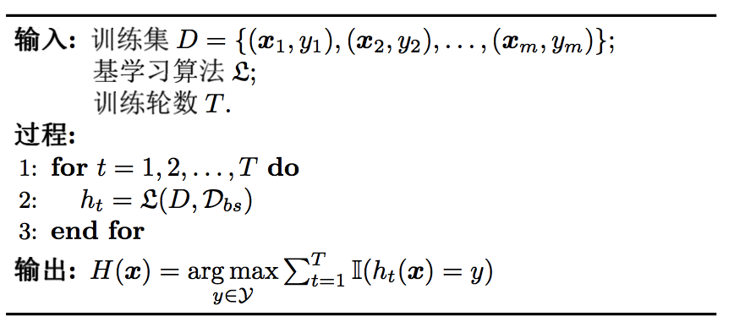
Bagging与随机森林 - Bagging算法
时间复杂度低
假定基学习器的计算复杂度为O(m)，采样与投票/平均过程的复杂度为O(s)，则bagging的复杂度大致为T(O(m)+O(s))
由于O(s)很小，且T是一个不大的常数
因此训练一个bagging集成与直接使用基学习器的复杂度同阶

Slide 40
Bagging与随机森林 - Bagging算法特点
可使用包外估计
自助采样法：给定包含m个样本的数据集，随机取出一个样本放到采样集中，再把该样本放回初始数据集，使得下次采样时该样本仍有可能被选中，这样，经过m次随机采样操作，得到含有m个样本的采样集，初始训练集中有的样本在采样集中多次出现，有的则从未出现。
由于每个基学习器只是用了初始训练集中约63.2%的样本，剩下约36.8%的样本可以用作验证集来对泛化性能做“包外估计(out of bag estimate)”。
与标准的AdaBoost仅适用于二分类任务不同，Bagging能不经修改地用于多分类任务。

Slide 41
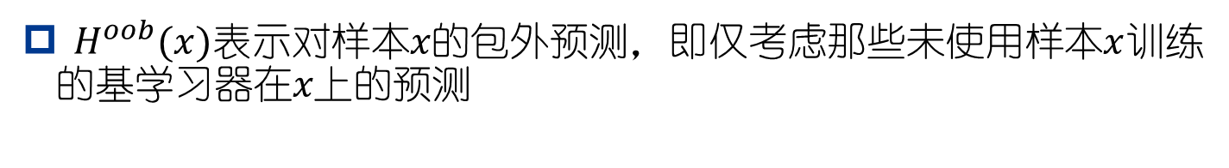


Bagging与随机森林 - 包外估计
Bagging泛化误差的包外估计为：

Slide 42
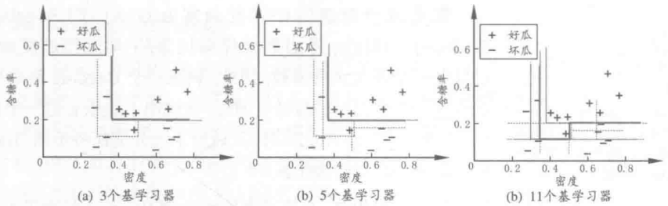
Bagging与随机森林- Bagging实验
从偏差-方差的角度：Bagging主要关注降低方差，在不剪枝的决策树、神经网络等易受样本扰动影响的学习器上效果更好。
图8.6 Bagging集成分类边界
区别Bagging和Boosting：
在Bagging方法中，特点在于随机化抽样，通过反复的抽样训练新的模型，最终在这些模型的基础上集成结合。并行化。
Boosting的核心思想在于，对多个模型的预测结果做加权结合，则是将多个弱学习模型提升为强学习模型，在此过程中样本权重在不断更新。串行化。

Slide 43
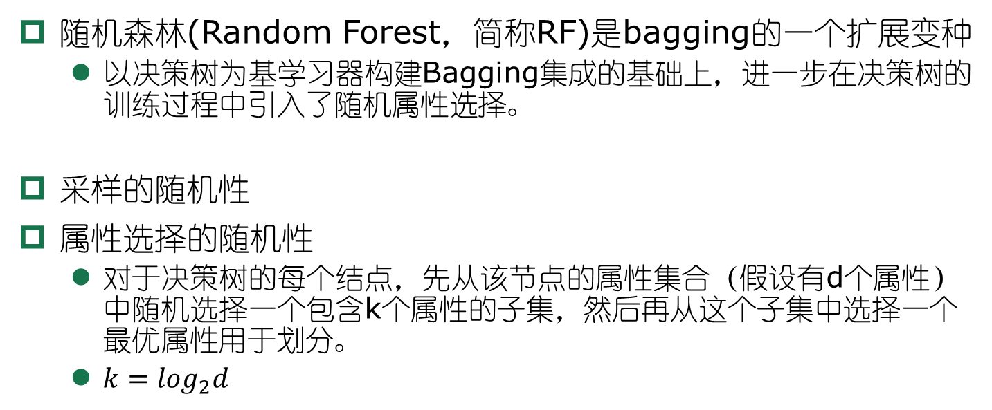
Bagging与随机森林-随机森林
随机森林算法中基学习器的多样性不仅来自样本扰动，还来自属性扰动，这使得最终集成的泛化性能可通过个体学习器之间差异度的增加而进一步提升。

Slide 44
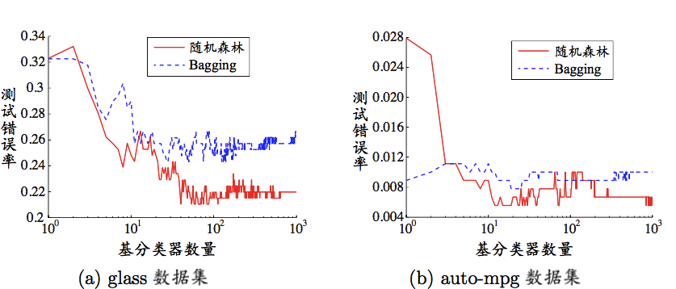
Bagging与随机森林 - 随机森林实验
随机森林算法的收敛性与Bagging相似
随机森林算法的训练效率常优于Bagging

Slide 45
集成学习
个体与集成
Boosting
Adaboost
Bagging与随机森林
结合策略
平均法
投票法
学习法
多样性
误差-分歧分解
多样性度量
多样性扰动

Slide 46
结合策略
学习器的组合可以从三个方面带来好处
同等性能的假设
假设空间
个体假设
真实假设
(a) 统计的原因
(b) 计算的原因
(c) 表示的原因

Slide 47
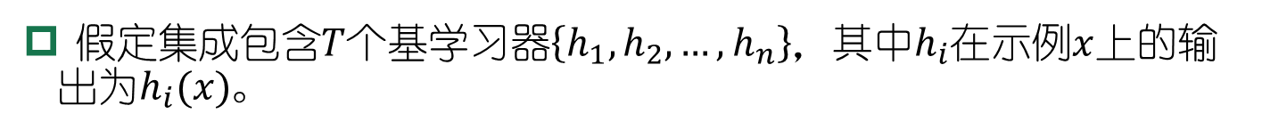



结合策略– 平均法
简单平均法
加权平均法
加权平均法是集成学习研究的基本出发点，对给定的基学习器，不同的集成学习方法可看作是通过不同的方式确定加权平均法中的基学习器权重。

Slide 48
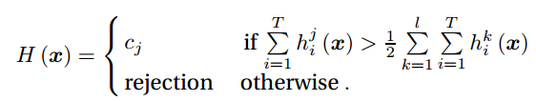


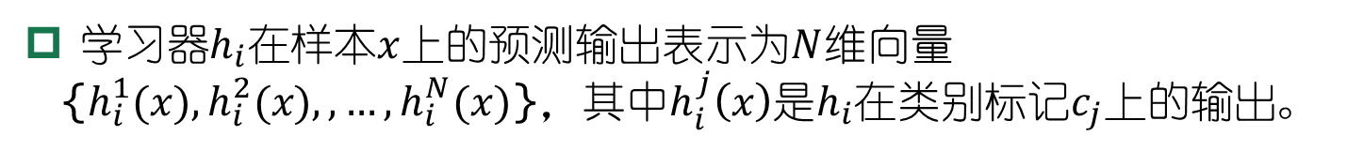
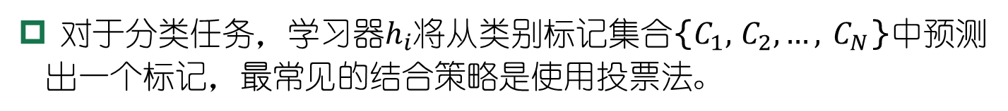
结合策略– 投票法
对于分类任务，学习器$h_{i}$将从类别标记集合{$C_{1},$ $C_{2},…,$ $C_{N}$}中预测出一个标记，最常见的结合策略是使用投票法。
学习器$h_{i}在$样本$x$上的预测输出表示为$N$维向量{$h_{i}^{1}(x),h_{i}^{2}(x),,…,h_{i}^{N}(x)$}，其中$h_{i}^{j}\left(x\right)是h_{i}$在类别标记$c_{j}$上的输出。
绝对多数投票法（majority voting）
相对多数投票法（plurality voting）
加权投票法（weighted voting）

Slide 49
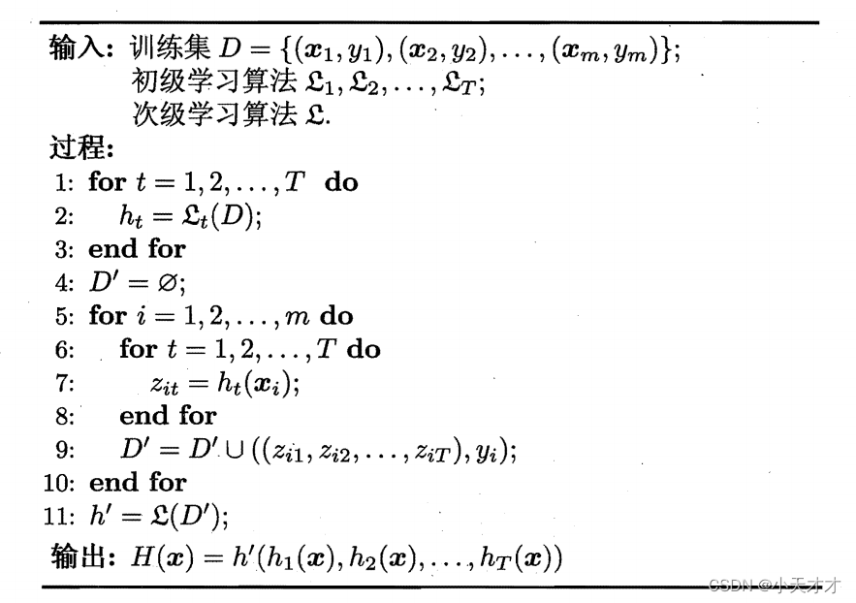
结合策略– 学习法
Stacking是学习法的典型代表
第184页 图8.9
多响应线性回归(MLR)作为次级学习器的学习算法 效果较好
贝叶斯模型平均(BMA)

Slide 50
集成学习
个体与集成
Boosting
Adaboost
Bagging与随机森林
结合策略
平均法
投票法
学习法
多样性
误差-分歧分解
多样性度量
多样性扰动

Slide 51
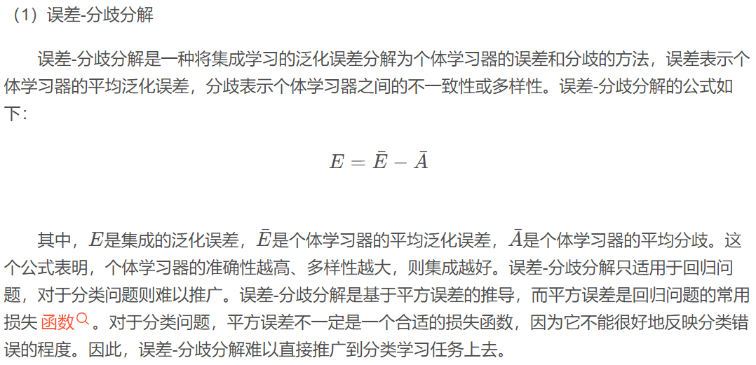
多样性– 误差-分歧分解
（8.36）

Slide 52
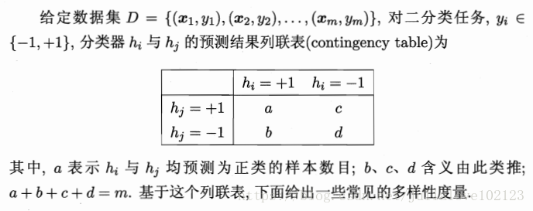
多样性– 多样性度量
多样性度量（diversity measure）是用于度量集成中个体分类器的多样性，即估算个体学习器的多样化程度。典型的做法是考虑个体分类器的两相似/不相似性。

Slide 53
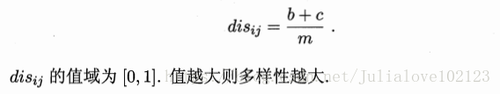
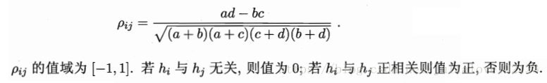

多样性– 多样性度量
不和度量：
相关系数：
Q-统计量：

Slide 54
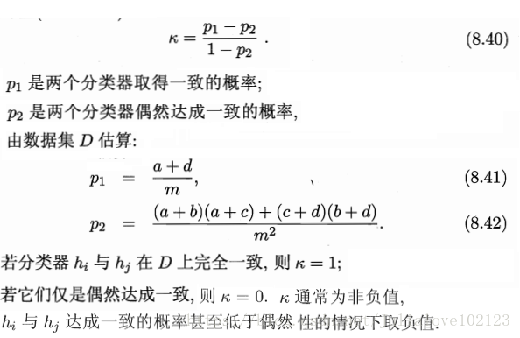
多样性– 多样性度量
K-统计量：

Slide 55
多样性– 多样性增强
常见的增强个体学习器的多样性的方法
数据样本扰动
输入属性扰动
输出表示扰动
算法参数扰动

Slide 56
多样性– 多样性增强 - 数据样本扰动
数据样本扰动：给定初始数据集，可从中产生出不同的数据子集，再利用不同的数据子集训练出不同的个体学习器。
数据样本扰动通常是基于采样法
Bagging中的自助采样法
Adaboost中的序列采样
对数据样本的扰动敏感的基学习器(不稳定基学习器)
决策树，神经网络等
对数据样本的扰动不敏感的基学习器(稳定基学习器)
线性学习器，支持向量机，朴素贝叶斯，k近邻学习器等
数据样本扰动对“不稳定基学习器”很有效

Slide 57
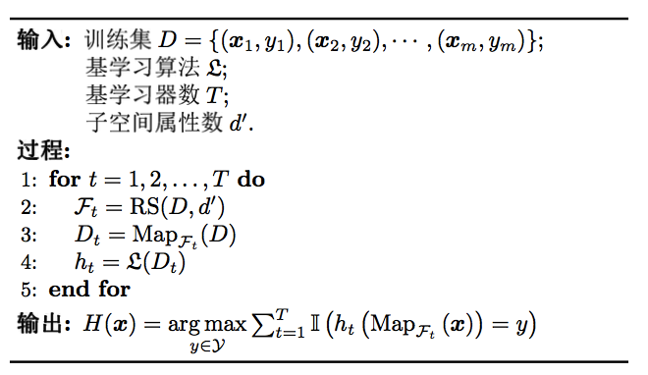
多样性– 多样性增强– 输入属性扰动
随机子空间算法(random subspace)
输入属性扰动：从初始属性集中抽取出若干个属性子集，再基于每个属性子集训练一个基学习器。

Slide 58
多样性– 多样性增强– 输出表示扰动
输出表示扰动：对训练样本的类标记稍作变动，或者对输出表示进行转化，又或将原任务拆解为多个可同时求解的子任务。
翻转法(Flipping Output)
输出调剂法(Output Smearing)
ECOC法

Slide 59
多样性– 多样性增强– 算法参数扰动
算法参数扰动：通过随机设置、正则化等方法扰动个体学习器参数，产生差别较大的个体学习器。
负相关法（通过正则化项强制个体神经网络使用不同的参数）
不同的多样性增强机制同时使用

Slide 60
阅读材料
集成学习方面的主要推荐读物是[Zhou,2012]，本章提及的所有内容在该书中都有更深入的详细介绍。[Kuncheva,2004;Rockach,2010b]可供参考，[Schapire and Freund,2012]则是专门关于Boosting的著作，集成学习方面有一些专门性的会议MCS(International Workshop on Multiple Classifier System).
Boosting源于[Schapire,1990]对[Kearns and Valiant,1989]提出的”弱分类器是否等价于强学习”这个重要理论问题的构造性证明。最初的Boosting算法仅有理论意义，经数年努力后[Freund and Schapire,1997]提出Adaboost，并因此或得理论计算机科学方面的重要奖项—哥德尔奖。关于Boosting和Bagging已有的很多理论研究结果课参阅[Zhou,2012]第2-3章。

